Slide 1
Česká republika

Slide 2
Základní informace
Škola: P 29 Základní škola Broumov
Autor: Mgr. Eva Bilíková
Předmět: Zeměpis
Anotace: Pracovní materiál je určen pro žáky 8. ročníku základní školy praktické . Práce je zaměřena na zopakování a získání dalších informací o České republice, na nácvik práce s mapou a orientaci v ní.
Materiál je zpracován v rámci projektu Dotkněte se inovací CZ.1.07/1.3.00/51.0024

Slide 3
Metodický pokyn
Materiál je určen pro práci s interaktivní tabulí a tablety
Část hodiny je postavena na řízeném rozhovoru se žáky doplňovaném prací s interaktivní tabulí, část je věnována výkladu.
V závěru hodiny žáci samostatně pracují s mapou ČR a vypracují zadaný úkol.
Očekávání a cíle
Žáci si rozšíří své znalosti o ČR a získají představu o územním rozdělení a řízení
státu.

Slide 4
Zdroje
http://wikimapia.org/1865924/cs/hora-%C5%98%C3%ADp#/photo/887105
http://cs.wikipedia.org/wiki/Geografie_%C4%8Ceska#/media/File:Europe_location_CZ.png
http://prirodopis.snadno.eu/5vla/povrch-svsc.htm
http://cs.wikipedia.org/wiki/%C4%8Cesko#/media/File:Coat_of_arms_of_the_Czech_Republic.svg
www.pixabay.cz
http://www.wikiwand.com/cs/Morava
http://nv.fotbal.cz/scripts/detail.php?id=164096&tmplid=1369
https://youtune.com
www.svetzemepisu.wgz.cz
www.cs.wikisource.org

Slide 5

Naše republika
Hora Říp

Slide 6
rozloha země: 78 866 km²
počet obyvatel: 10 548 527

Slide 7
Vladyka Čech v čele svého kmene putoval přes hvozdy, hory a bažiny, až dorazil k hoře Říp. Oznámil svému kmeni, že došli k cíli. „To je ona, země zaslíbená, mlékem a strdím oplývající!“ Lidé se zaradovali a v nadšení, že je konec útrapám, zvolali: „Tvým, tvým jménem nechť sluje.“ A od té doby se tomu tady říká Čechy.
      Název země
      Alois Jirásek – Staré pověsti české

Slide 8
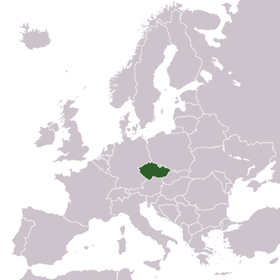
Poloha
název světadílu: Evropa
ČR: vnitrozemský stát

Slide 9
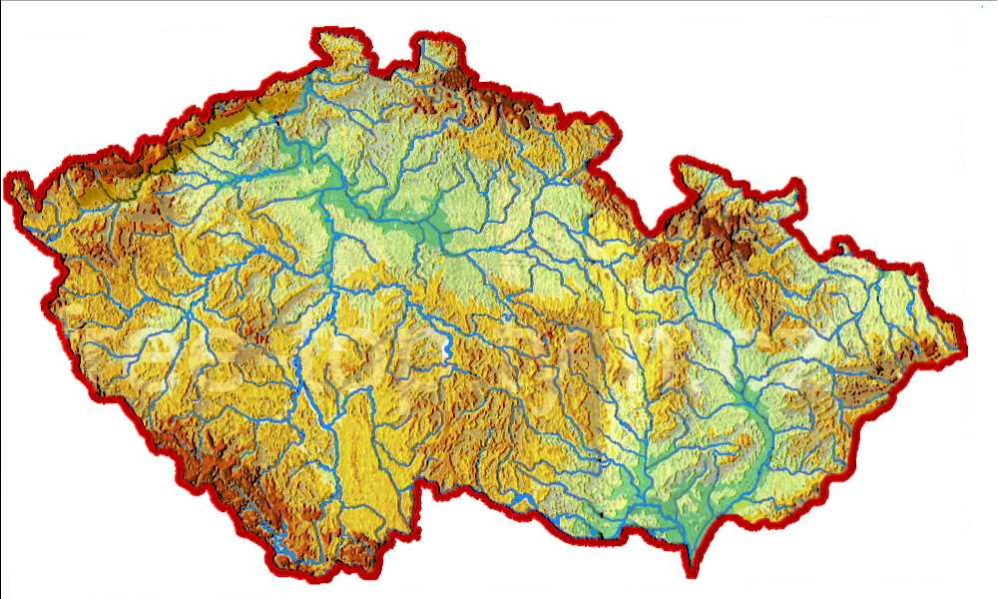
Sousední státy
Polsko
Německo
Slovensko
Rakousko

Slide 10

Státní symboly
Vlajka
Státní znak

Slide 11
Státní hymna
Kde domov můj,
kde domov můj.
Voda hučí po lučinách,
bory šumí po skalinách,
v sadě skví se jara květ,
zemský ráj to na pohled!
A to je ta krásná země,
země česká, domov můj,
země česká, domov můj!

Slide 12
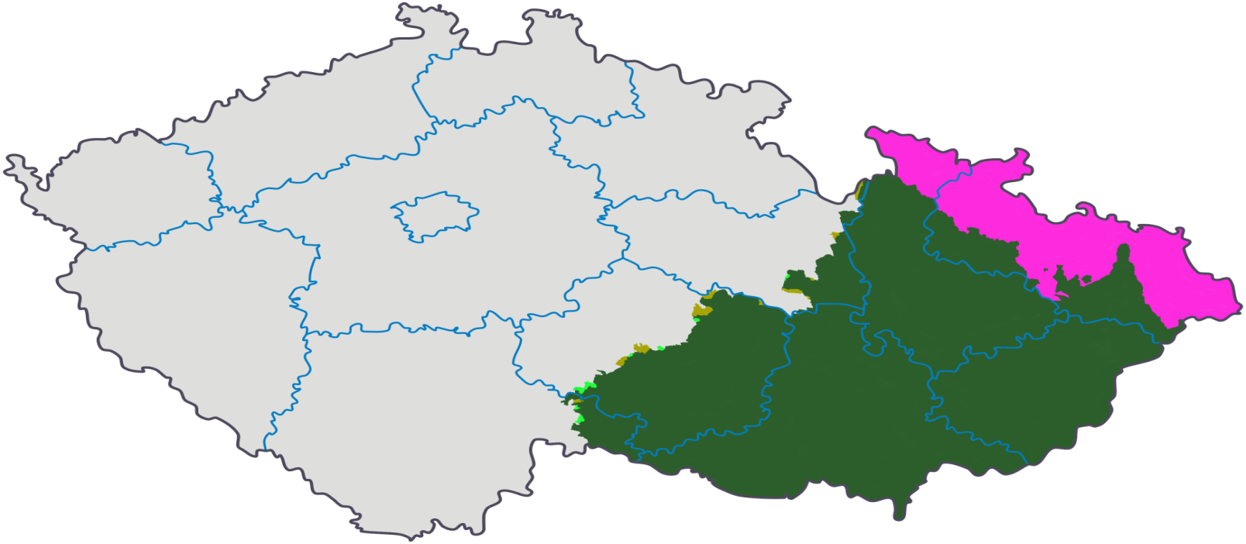
Části České republiky
Slezsko
Čechy
Morava

Slide 13
Povrch České republiky
Krušné hory Krkonoše
Orlické hory Jeseníky
Beskydy Šumava
Českomoravská vrchovina
Hornomoravský úval
Dolnomoravský úval
Polabí

Slide 14
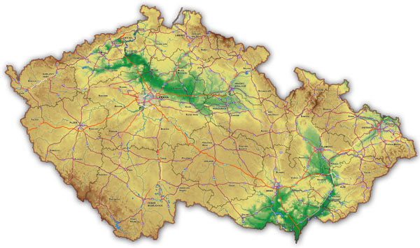
Krušné hory
Krkonoše
Polabí
Orlické hory
Jeseníky
Českomoravská vrchovina
Hornomoravský úval
Beskydy
Šumava
Dolnomoravský úval

Slide 15
Praha- hlavní město
sídlo prezidenta republiky
sídlo vlády ČR, parlamentu
mnoho státních a mezinárodních institucí a firem
významné historické památky
vysoké školy
největší letiště v ČR
v čele primátor

Slide 16


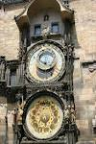


Hlavní město
Uveď názvy památek
Karlův most
Pražský hrad
Staroměstský orloj
Václavské náměstí
Národní divadlo

Slide 17
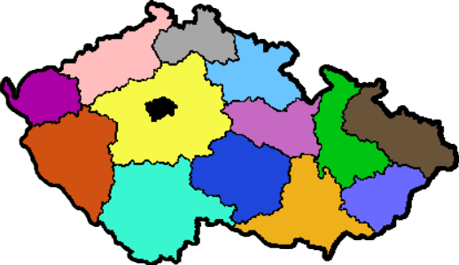
Územní rozdělení ČR
14 krajů
Liberecký
Ústecký
Královéhradecký
Karlovarský
Praha
Pardubický
Moravskoslezský
Plzeňský
Středočeský
Vysočina
Olomoucký
Zlínský
Jihočeský
Jihomoravský

Slide 18
Úkol-doplň název nejvyšší hory

